Slide 1


Build Tool
빌드 관리 도구
Notes:
각기 다른 사람들이 직접 빌드를 하게 된다면 > 실수는 무조건 나오며 Resource가 많이 든다.
개성있는 빌드 방법으로 인해 신입과 고급 개발자 사이에 빌드 방법 선정에 어려움이 생김.
예전에는 필요한 라이브러리가 있으면ㄷ ㅏ 다운을 바독, 라이브러리에 수동으로추 가, 버전업이 되었는 지를 직접 확인했는데, 빌드관리 도구를 통해 그런 수고를 덜게 되었음.
빌드 툴 – 소스코드의 빌드 과정을 자동으로 처리해주는 프로그램 / 외부소스코드(외부라이브러리) 자동추가, 관리

Slide 2
빌드관리도구
프로젝트에서 필요한 xml, properties, jar 파일들을 자동으로 인식하여 빌드해주는 도구
소스 코드를 컴파일, 테스트, 정적분석 등을 하여 실행가능한 앱으로 빌드해줌.
프로젝트 정보관리, 테스트 빌드, 배포 등의 작업을 진행해줌.
외부 라이브러리를 참조하여 자동으로 다운로드 및 업데이트
자바의 대표적인 빌드 도구 : Ant, Maven, Gradle
Notes:
각기 다른 사람들이 직접 빌드를 하게 된다면 > 실수는 무조건 나오며 Resource가 많이 든다.
개성있는 빌드 방법으로 인해 신입과 고급 개발자 사이에 빌드 방법 선정에 어려움이 생김.
예전에는 필요한 라이브러리가 있으면ㄷ ㅏ 다운을 바독, 라이브러리에 수동으로추 가, 버전업이 되었는 지를 직접 확인했는데, 빌드관리 도구를 통해 그런 수고를 덜게 되었음.
빌드 툴 – 소스코드의 빌드 과정을 자동으로 처리해주는 프로그램 / 외부소스코드(외부라이브러리) 자동추가, 관리

Slide 3
프로젝트 생성
로그 라이브러리 : Log4j
DOM 지향 라이브러리 : Jquery
그래픽, 시각화 라이브러리 : Highcharts
GUI 및 위젯 관련 : Angular,
부트스트랩, 리액트
라이브러리 설정
코드 작업
프로젝트
빌드 과정
컴파일
테스트
패키지 만들기
배포
리포팅 툴 솔루션
SAP 크리스탈 리포트
레포팅
Notes:
리포팅은 문서를 만드는 것으로
리포팅 툴 솔루션으로 랜디고에서는 SAP 크리스탈 리포트를 사용 중이다.
데이터 소스와의 연결을 통해, 정보를 수집하며, 입력된 데이터를 기반으로 그래프와 차트 형태로 인사이트를 제공하여 사용자가 적재된 데이터 속에서 유용한 정보를 찾도록 도와주는 도구

Slide 4


빌드 도구

Slide 5
IDE
Notes:
통합 개발 환경(Integrated Development Environment, IDE)이란 소프트웨어 개발에 관련된 모든 작업, 즉 패키지 인클루딩, 문서 편집, 컴파일, 디버그, 원격 서버 액세스, 바이너리 배포 등을 하나의 프로그램 안에서 모두 처리하는 환경을 제공하는 툴입니다.
프로젝트 생성, 라이브러리 생성을 담당하는 빌드는 IDE에 포함 되는 개념이다.

Slide 6
Maven
자바의 대표적인 관리 도구였던 Ant를 대체하기 위해 개발됨.
프로젝트의 외부 라이브러리를 쉽게 참조할 수 있게 pom.xml 파일로 명시하여 관리.
참조한 외부 라이브러리에 연관된 다른 라이브러리도 자동으로 관리.
Ant | Maven
XML 기반의 빌드 스크립트 DOM 구조로 대규모 프로젝트에서 복잡해지는 경향이 있음.
자유로운 빌드 단위 지정 간단하고 사용하기 쉬움 라이프 사이클이 없음. 외부 라이브러리를 관리하는 구조가 없다. | 라이프 사이클 도입 pom.xml로 편하게 dependency관리 신규 프로젝트에서는 지양하는 편
Notes:
Maven은 프로젝트의 라이프사이클 기반 프레임워크를 제공합니다.
Maven은 clean, build (default), site의 세 가지 라이프사이클을 제공하고 있다. 각 라이프사이클은 순서를 갖는 단계(phase)로 구성된다. 또한, 각 단계별로 기본적으로 실행되는 플러그인(plugin) 골(goal)이 정의되어 있어서 각 단계마다 알맞은 작업이 실행된다.

Slide 7
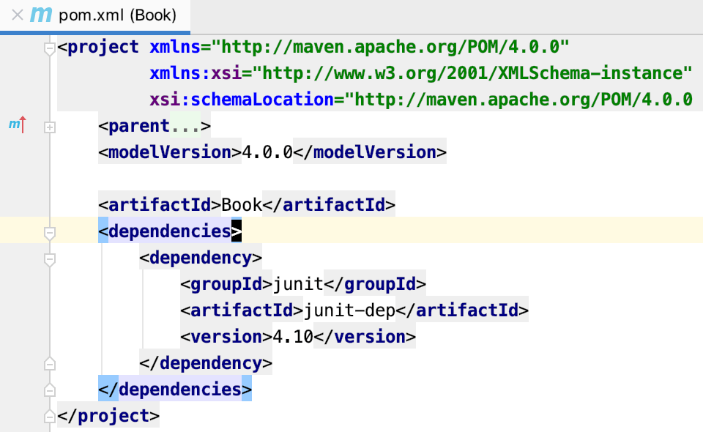
Maven
자바의 대표적인 관리 도구였던 Ant를 대체하기 위해 개발됨.
프로젝트의 외부 라이브러리를 쉽게 참조할 수 있게 pom.xml 파일로 명시하여 관리.
참조한 외부 라이브러리에 연관된 다른 라이브러리도 자동으로 관리됨.
Notes:
modelVersion: maven의 버전을 의미
Dependencies : 해당 프로젝트에서 의존성을 가지고 사용하는 라이브러리를 정의하는 영역
각 라이브러리 마다 <dependency>태그를 사용하여 구분
GroupId : 프로젝트 속하는 그룹 식별 값. 회사, 본부, 또는 단체를 의미하는 id를 뜻하며 일반적으로 대표하는 사이트 도메인을 역순으로 적어 사용
artifactId: groupid 외에 다른 프로젝트와는 구분될 수 있는 프로젝트 Id를 작성
Version : 프로젝트의 버전을 의미하며 개발 단계에 따라 구분하여 작성
사진상에는 나와있지 않음.
Name: 프로젝트의 이름
Description : 해당 프로젝트를 간단하게 설명
Properties : pom.xml 파일 내에서 빈번하게 사용되는 중복 상수를 정의하는 영역
해당 영역의 상수를 사용하기 위해서는 ${태그명}의 형태로 사용하면 됨.
build : 프로젝트 빌드와 관련된 정보를 설정하는 영역

Slide 8
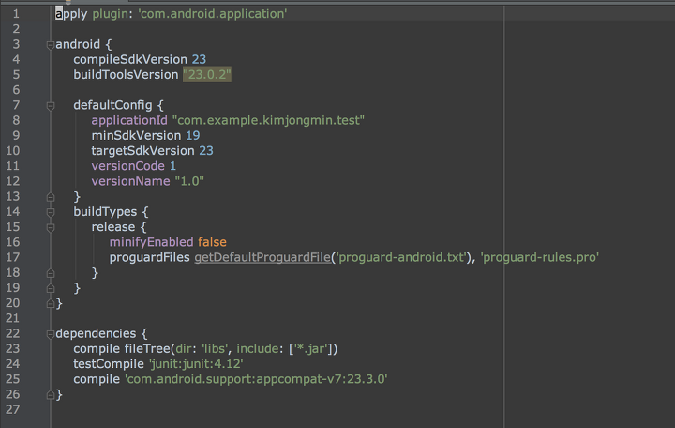
Gradle
Groovy 스크립트를 활용한 빌드 관리 도구
안드로이드 프로젝트의 표준 빌드 시스템으로 채택
멀티 프로젝트의 빌드에 최적화 하여 설계됨.
Maven에 비해 더 빠른 처리 속도를 가지고 있음(최대 100배)
Maven에 비해 더 간결한 구성이 가능함.
Notes:
Groovy – jvm 언어
캐싱이 잘되어서 성능이 뛰어나다.
가장 최신에 나온 java 빌드 툴.
신규 프로젝트에서 많이 사용 중….
원래는 os마다 다른 컴파일러가 필요하지만 java는 jvm이 0과 1을 os에 맞게 번역해준다.

Slide 9
Gradle Maven 비교
Gradle에 비해 Maven이 점유율이 더 높은 상황 ( Gradle이 오르는 중..)
Gradle에 비해 Maven의 성능이 떨어짐
Maven에 비해 Gradle이 대규모 프로젝트에서의
성능이 좋음.
Gradle은 설치 없이 사용할 수 있다(Gradle Wrapper)
Maven : pom.xml
Gradle : build.gradle
Notes:
많은 사람이 Maven으로 관리를 해왔기 때문에 gradle의 성능이 더 좋아도, Maven의 점유율이 높은 상황.
빌드 단계에서 그래들은 기존에 빌드가 되어있는 내용이 있고 변경된 사항이 없다면 패스 하는 기능이 있어서
메이븐에 비해 처리 속도가 빠를 수 밖에 없다.

Slide 10
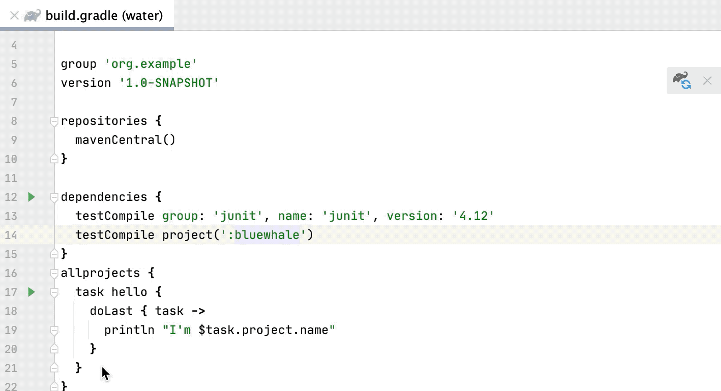
Gradle
Notes:
Build.gradle 은 의존성이나 플러그인 설정 등을 위한 스크립트 파일임.
repositories를 사용해서 라이브러리가 저장된 위치를 설정
Dependencies를 사용해서 설정된 Repository에서 가져올 아티팩트를 설정합니다.
Repositories 는 설정하는데 의존성을 가져올 주소를 설정하는 것이고, Dependencies는 라이브러리 사용을 위한 의존성 설정이라고 할 수 있습니다.

Slide 11
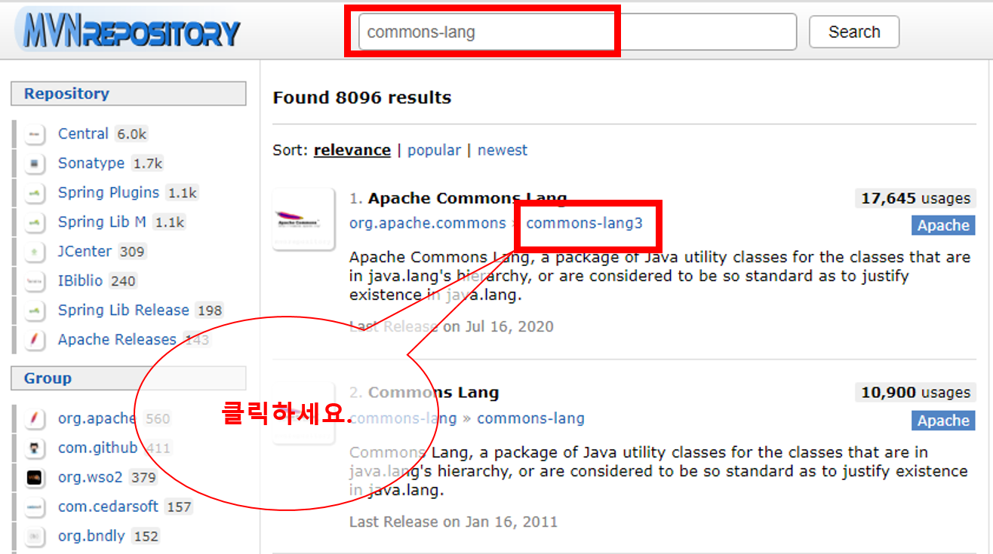
Gradle 사용법
Notes:
mvnrepository 사이트에 접속해서 원하는 라이브러리 검색.

Slide 12
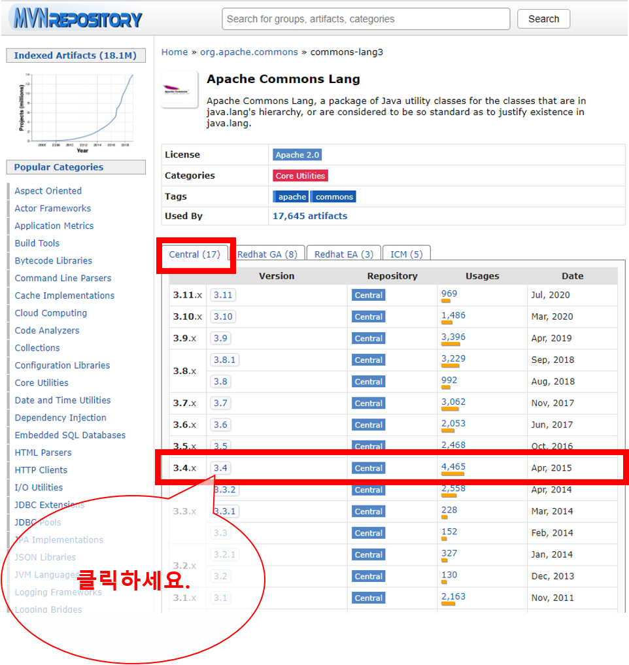
Gradle
Notes:
사용할 버전을 클릭

Slide 13
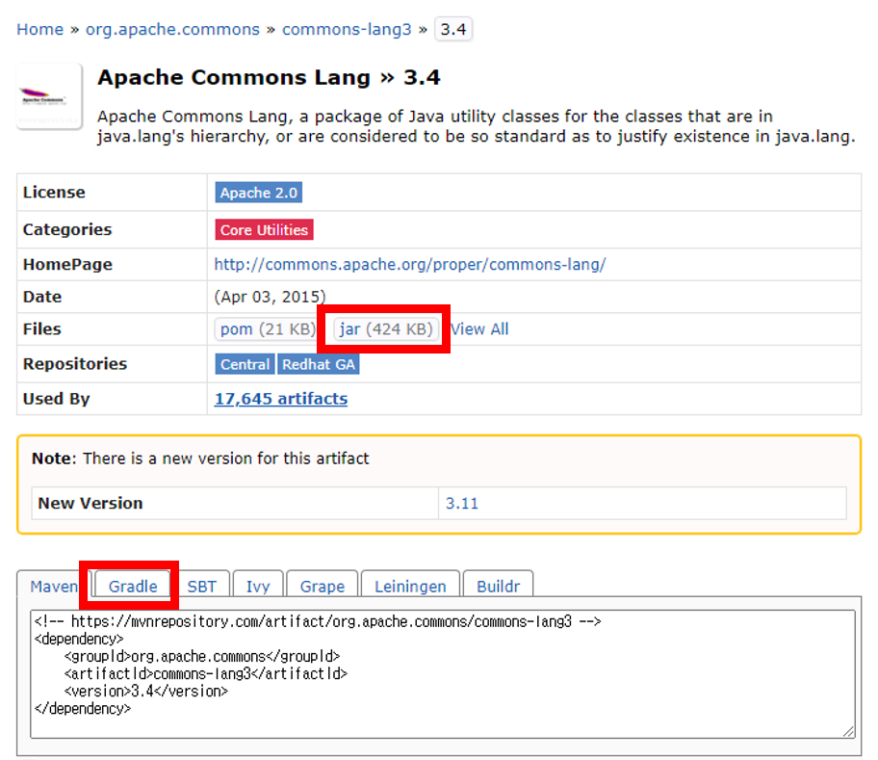
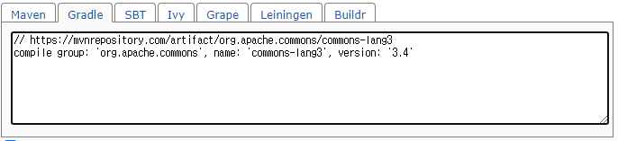
Gradle
Notes:
Jar로도 이용할 수 있고 , Gradle을 클릭하여
build.gradle 파일 dependencies영역에 추가할 텍스트를 얻을 수 있습니다.

